Slide 1
第5章 存储体系

Slide 2
5.1 存储体系概述
5.1.1 存储器分类
  1、计算机系统中存储器的分类
    ◎按存储介质分类
      ●随机存储器、顺序存储器、相联存储器。
      ◎按访问方式分类。
      ●只读存储器（ROM）、随机读写存储器（RAM）。
    ◎按信息的可保存性分类
      ●永久记忆的存储器、非永久记忆的存储器
    ◎按在计算机系统中的作用分类
      ●寄存器、主存储器、辅助存储器、高速缓冲存储器Cache等

Slide 3
  2、主存储器的分类
    主存的地位：
    主存的分类
      随机读写存储器（random access memory, 即RAM）
      掩膜式只读存储器（ Mask read-only memory, 即MROM）
      可编程只读存储器(programmable ROM,即 PROM)
      可擦除可编程序的只读存储器(erasable PROM, 即EPROM)
      可用电擦除的可编程序的只读存储器
      (electrically EPROM, 即E²PROM)
      闪存(Flash memory)

Slide 4
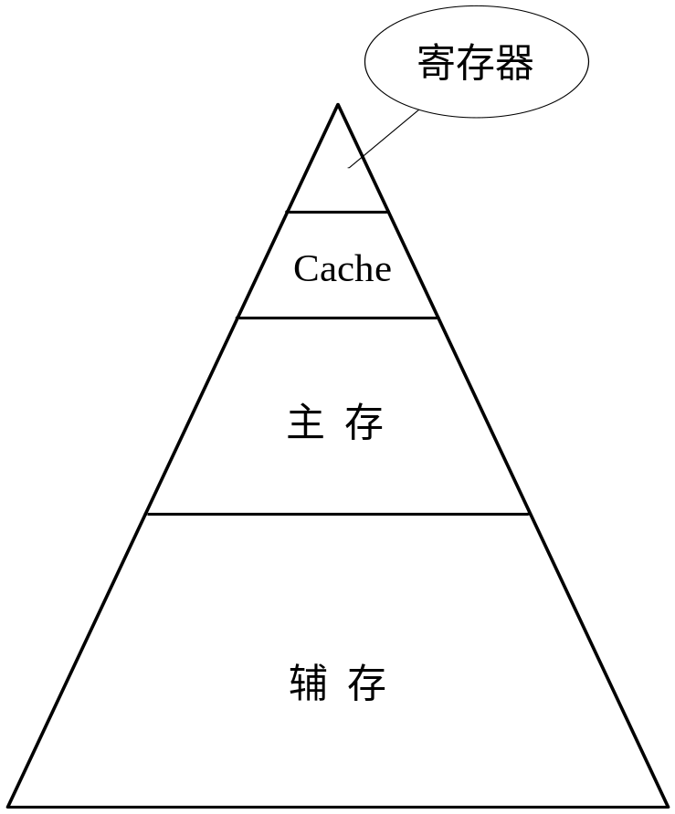
5.1.2 存储器的层次结构
容量
速度
价格
在CPU内部
小
高
高速缓冲存储器
外部存储器，容量大
大
低

Slide 5
5.2 主存储器
5.2.1 主存储器性能指标
    主要有三个：存储容量、速度和价格
  1、存储容量
  K（2¹⁰）、
M（2²⁰）、
G（2³⁰）、
T（ 2⁴⁰ ）
存储器的容量：
    地址线是n根，数据线m根，
    则容量=2^{n}×m位
  2、存储器的速度
存取时间T_{A}：
启动一次存储器操作到完成该操作所经历的时间。
例如，存储器接到读命令信号到其数据输出端有信号输出为止的时间就是T_{A}。
存储周期T_{C}：
连续两次访问存储器所需的最小时间间隔。
存储器带宽：
是单位时间里存储器所存取的信息量。
计量单位：位/秒 或 字节/秒。
  3、存储器的价格：位价
    4、存储容量、速度和价格的关系：
  见存储器层次结构

Slide 6
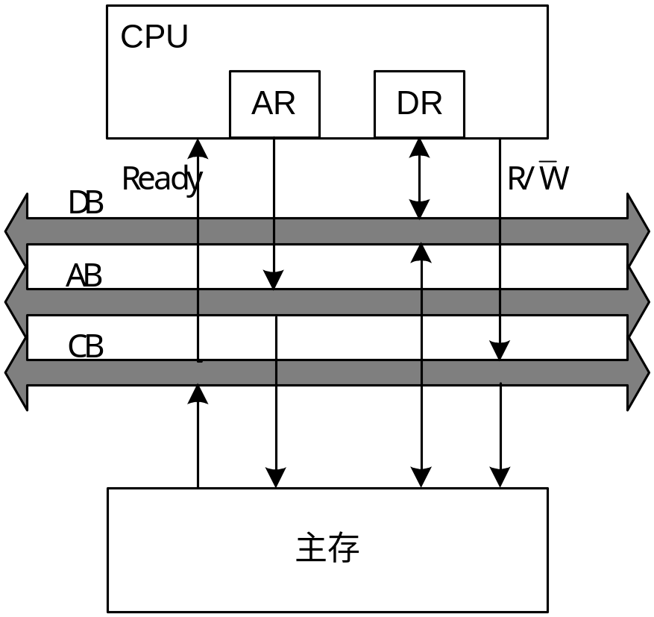

5.2.2主存储器的工作原理
地址寄存器
数据寄存器
数据总线
读写控制
地址总线
控制总线
慢速存储器
就绪信号
CPU与主存的关系图

Slide 7
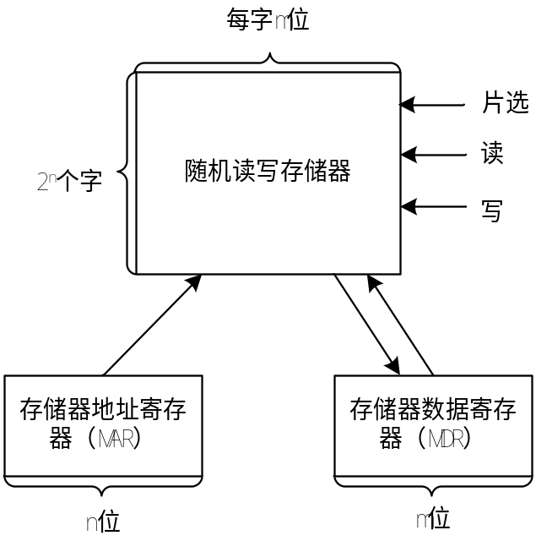
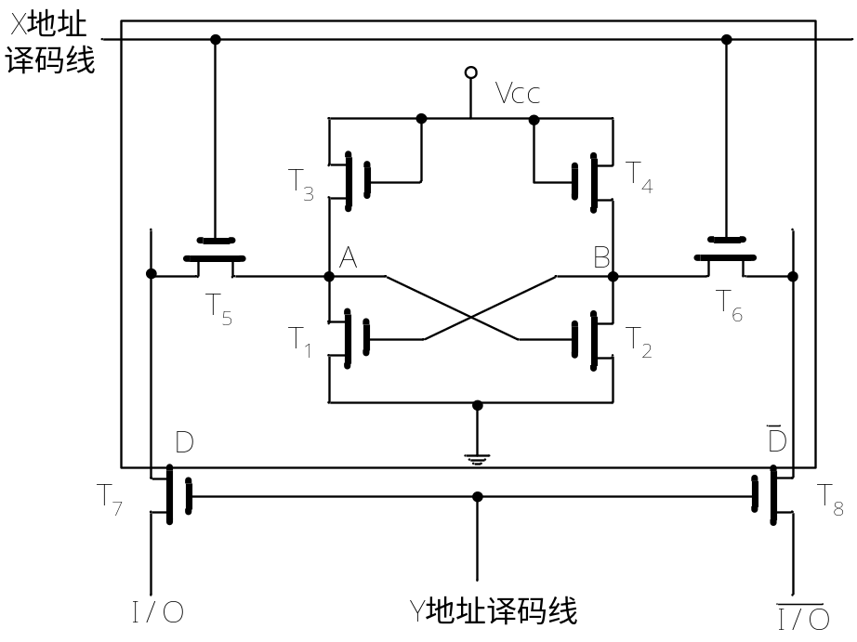
5.2.3 随机读写存储器
  1、静态存储器（SRAM）
    存储位元
随机读写存储器示意图
负载管，相当于电阻
A、B二端是互补的
控制栅极加正向电压管子导通
控制数据的写入与读出
MOS静态存储器六管结构的存储位元图

Slide 8
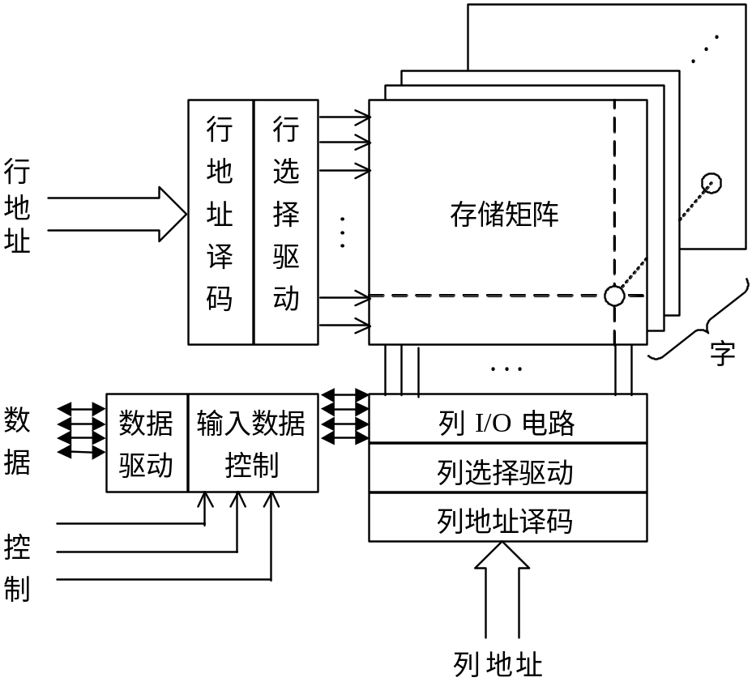
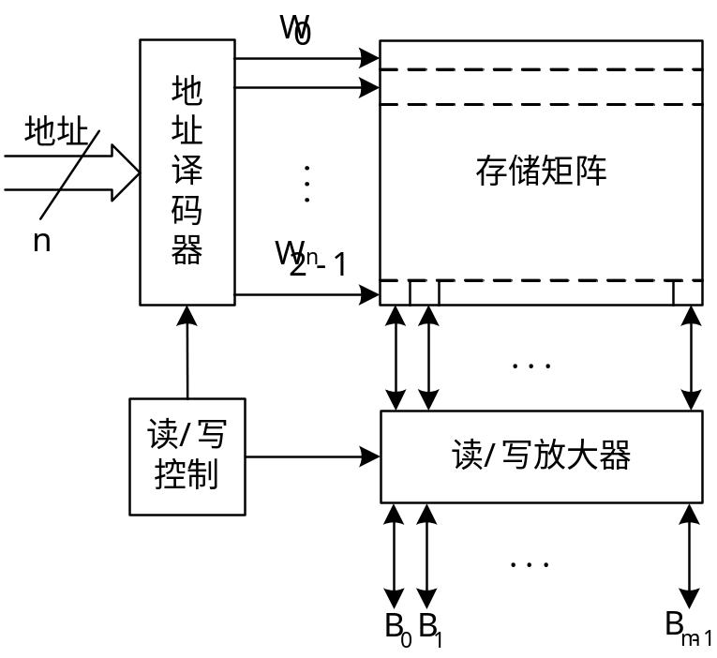
    SRAM存储器的组成
有什么优点？
地址译码方式有两种：
1.线性译码方式
2.双向译码方式
特点：一条译码输出线选择
一个存储单元。共2^{n}条线
特点：行列组成的交叉点选择一个存储单元
共2^{m}+2^{K}条线， 2^{m}*2^{K}=2^{n}点。

Slide 9
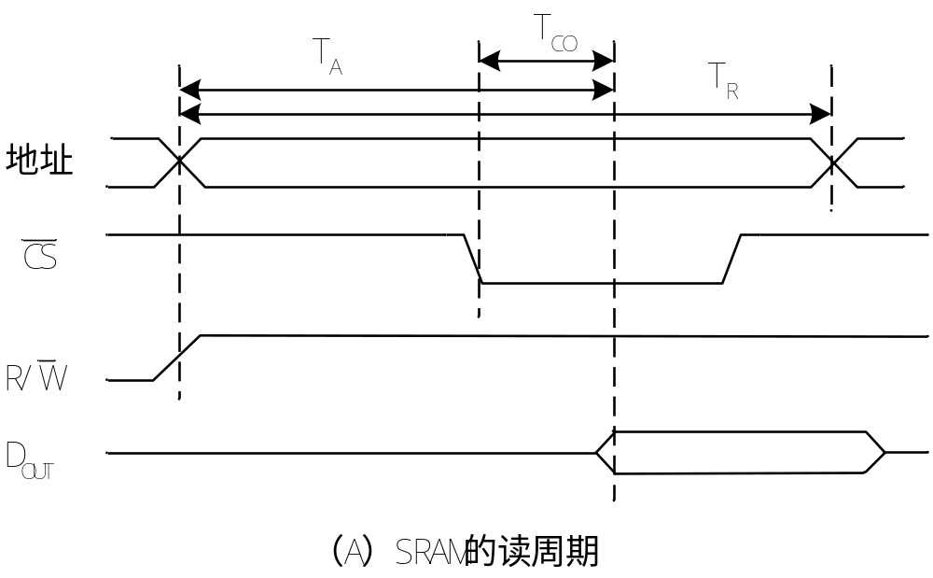
    SRAM的读/写过程
      SRAM的读过程
片选有效到数据输出时间
存取时间
Chip Select：片选信号
读写控制：读（高）

Slide 10
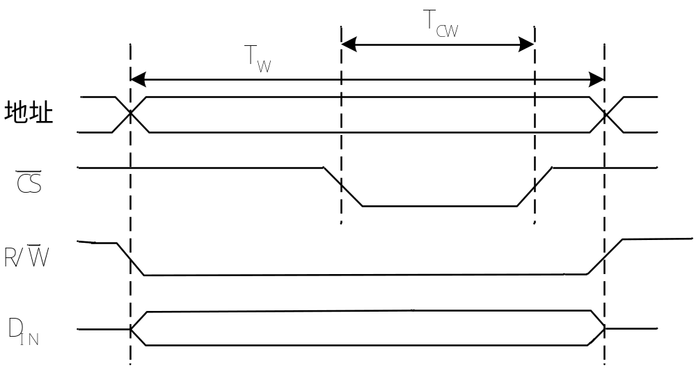
      SRAM的写过程
写周期
写入时间
读写控制：写（低）
要写入的数据

Slide 11
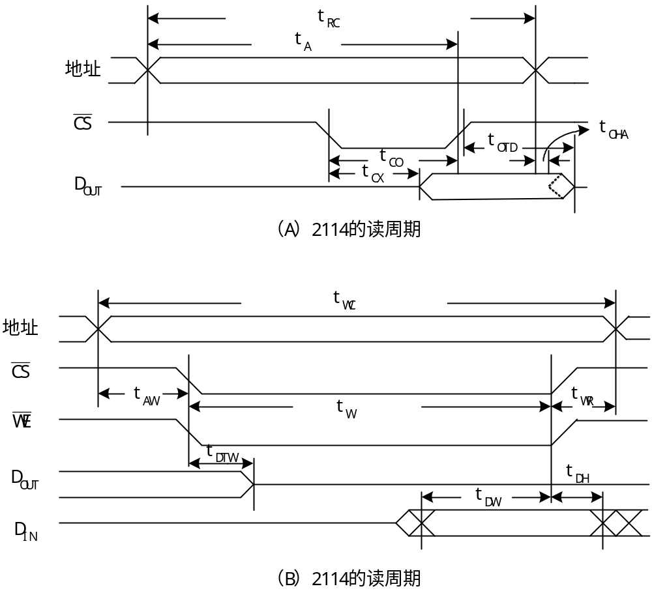
    SRAM实例

Slide 12
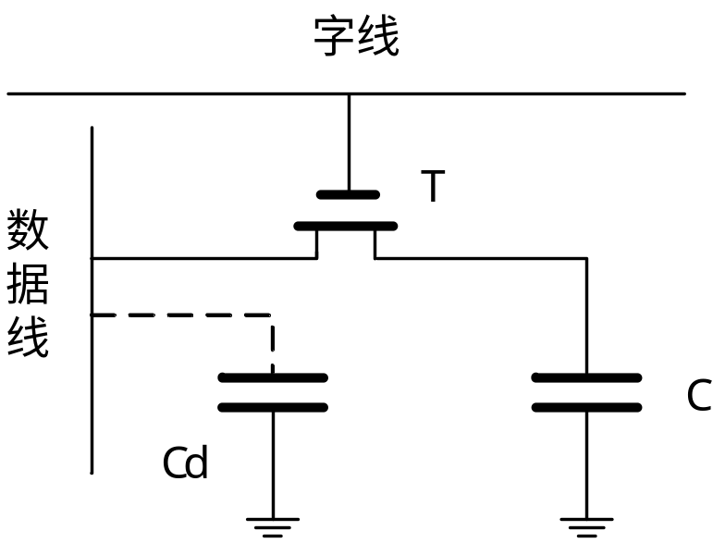
  2、动态存储器（DRAM）
    存储位元
      电容C上有电荷，存储的信息为“1”；
      反之，为“0”。
“再生”
电容会漏电，需读出放大再写回。
      “刷新”
需定时对整个存储器再生--刷新。
电容保持时间与容量有关。
      为了节省芯片面积，DRAM都用小电容来
      存储数据。刷新时间=2ms
      特点：
MOS动态存储器单管结构的存储位元
      1.MOS的极间电容存放信息
      2.电路简单，可以做成大容量，
      3.需刷新，速度慢
      4.价格便宜

Slide 13
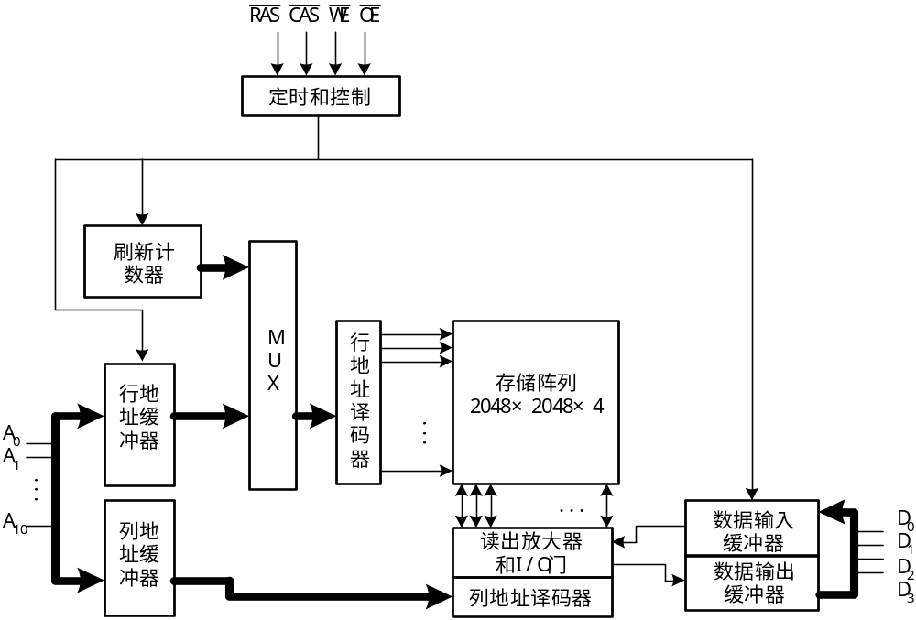
    DRAM存储器的组成
刷新定时，与读写控制
行、列地址分二次送入
容量=2¹¹*2¹¹×4=2²²=4M×4
4M×4位的DRAM

Slide 14
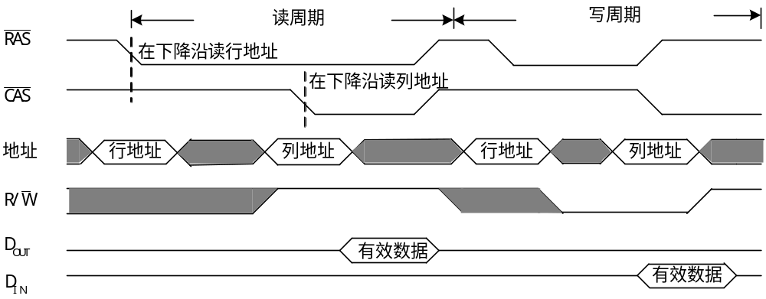
    DRAM的读/写过程
典型的DRAM的读/写时序

Slide 15
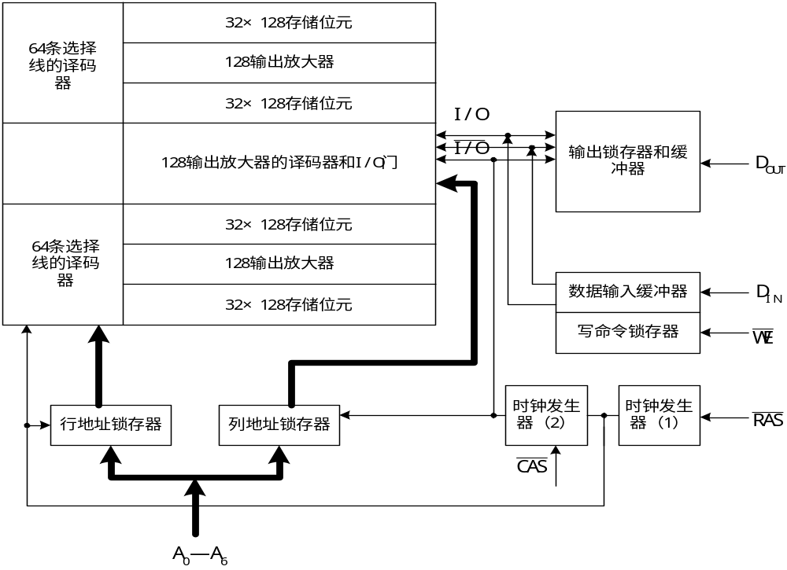
    DRAM实例
2116存储器芯片逻辑结构图

Slide 16
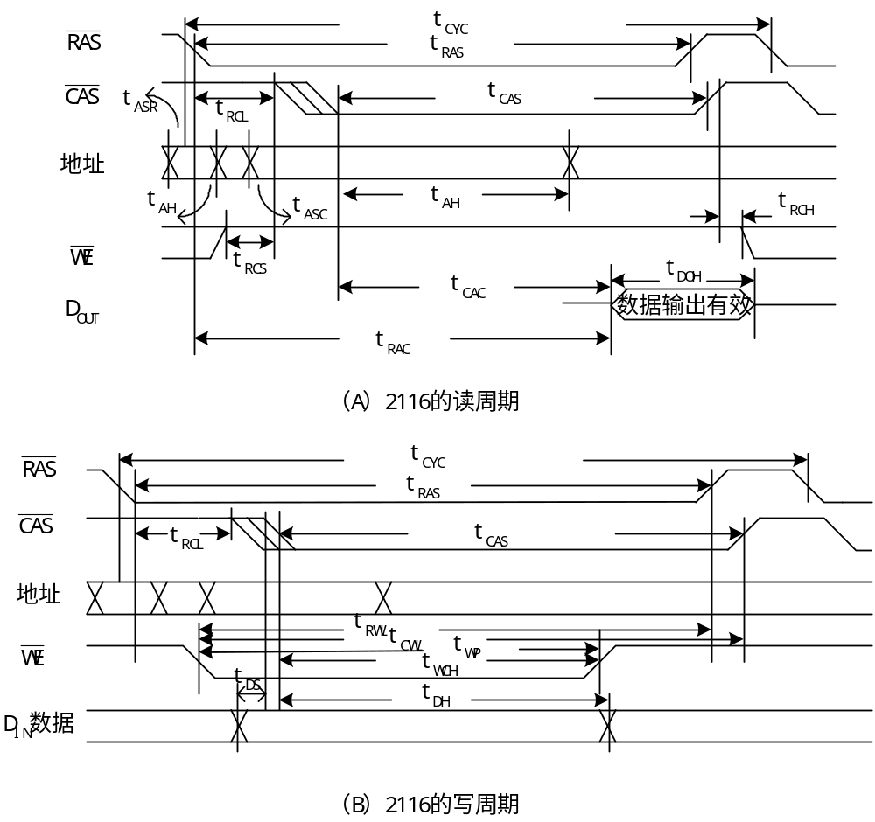

Slide 17
    DRAM的刷新
刷新周期:
次对整个DRAM从头到尾全部刷新一遍的时间。
简单的刷新操作：
刷新时，DRAM芯片并不进行实际的读写操作，刷新计数器产生行地址，刷新计数器的值被当作行地址输出到行译码器，并且激活RAS#线，从而使得相应行的所有位元被刷新。
另一种刷新操作：
利用CAS#信号比RAS#信号提前动作来实现刷新，地址用DRAM器件内部的刷新地址计数器，每个刷新周期这个地址计数器自动加1。
      通常， DRAM允许的单元刷新间隔时间是2ms；
刷新电路的工作方式一般有三种：
1.集中式刷新、
2.分散式刷新
3.异步式刷新。

Slide 18
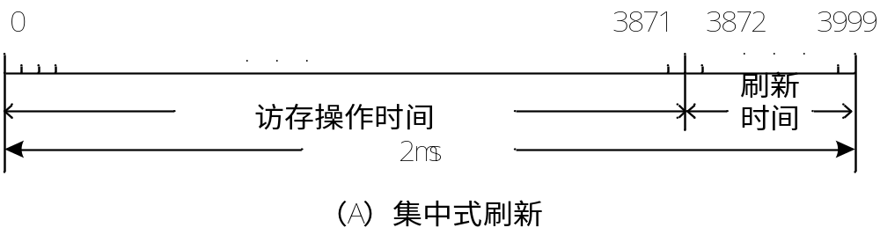
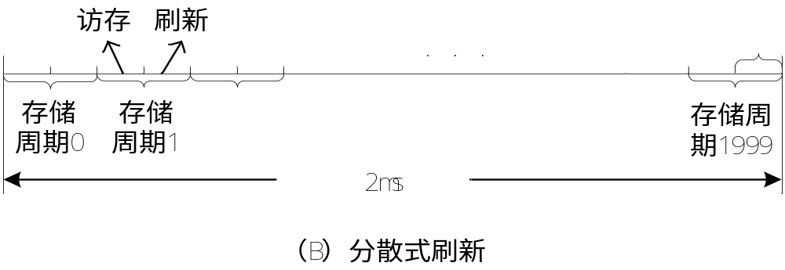
对于64K×1位DRAM芯片，存储电路由4个独立的128×128的存储矩阵组成。
单元刷新间隔是2ms，存储器存储周期是500ns：
      （1）集中式刷新
128次集中刷新，
每次刷新一行
      2ms/500ns=4000，共有4000个存储周期
有3872个T_{C}用于正常读写
集中刷新时间=64us
2）分散式刷新
_{一个存储器周期=TC+刷新时间=1us}
_{2ms内刷新2000次，2000次正常读写存储器}

Slide 19
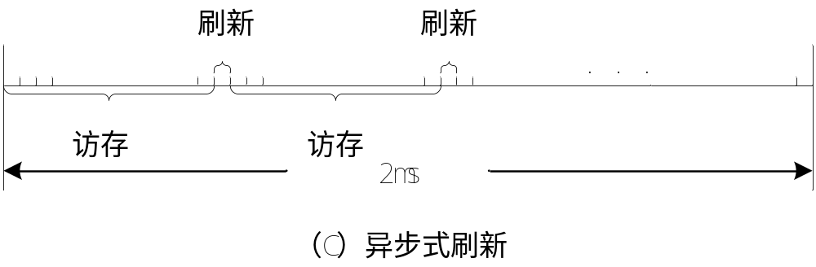
      （3）异步式刷新：
采取折中的办法。
在2ms内分散地把各行刷新一遍。
刷新信号的周期：2ms/128=15.625μs。
刷新电路每隔15μs产生一个刷新信号，刷新一行存储单元的内容。
优点：
避免2ms内重复刷新，提高了整机速度。
同时又解决了 “死区”时间过长。
需增加一个定时器和刷新地址寄存器

Slide 20
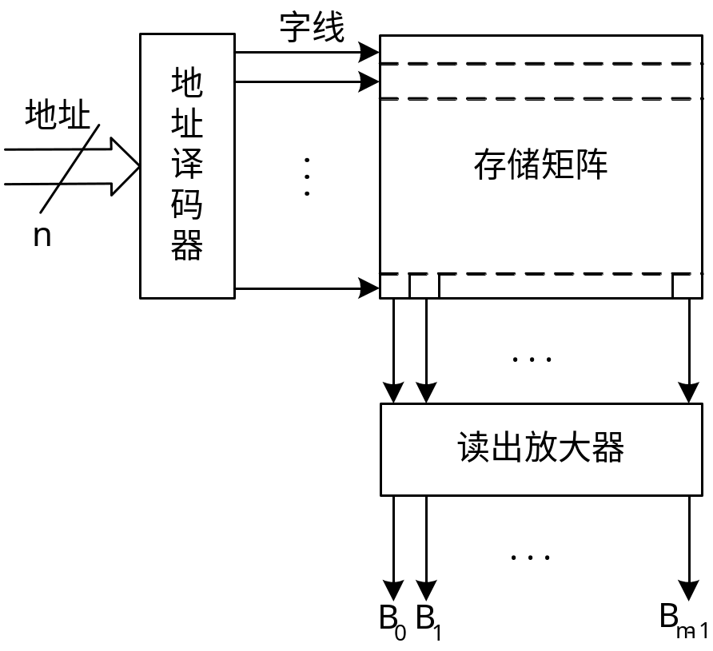
5.2.4 只读存储器
  ★掩膜式只读存储器（MROM）
  ★可擦除可编程序的只读存储器
  （EPROM）
  ★电擦除可编程序的只读存储器（E²PROM）
  ★闪存（Flash Memory）
ROM的基本结构

Slide 21
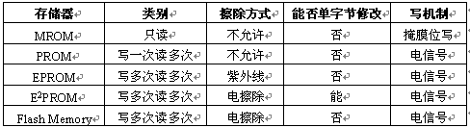
几种非易失性存储器的比较

Slide 22
5.2.5 高性能的主存储器
  ▲ EDRAM，即增强型DRAM
  ▲ CDRAM，带Cache的DRAM
  ▲ EDO RAM (Extended Data Out RAM)。
  也称“扩展数据输出RAM”
  ▲ SDRAM (Synchronous Dynamic RAM)，
  也称“同步DRAM”。
  ▲ RDRAM (Rambus DRAMDDR SDRAM
  （双倍速率SDRAM），简称DDR。

Slide 23
